Slide 1
第4章 组合体的投影
第15页 | 第16页 | 第17页 | 第18页 | 第19页 | 第20页 | 第21页
第1题 | 第1题 | 第1题 | 第1题 | 第1题 | 第1题 | 第1题
第2题 | 第2题 | 第2题 | 第2题 | 第2题 | 第2题 | 第2题
第3题 | 第3题 | 第3题 | 第3题 | 第3题 | 第3题 | 第3题
第4题 |  | 第4题 | 第4题 | 第4题 | 第4题 | 第4题
第5题 |  | 第5题 | 第5题 | 第5题 |  | 第5题
 |  | 第6题 | 第6题 | 第6题 |  | 第6题

Slide 2
P15-1 组合体的形成及投影(补画视图中漏画的图线)。

Slide 3
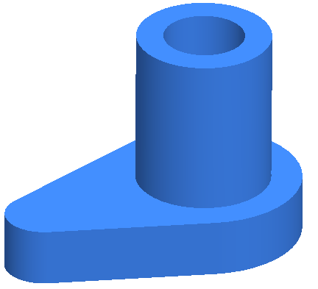
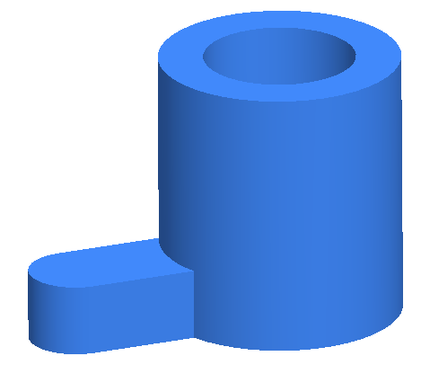
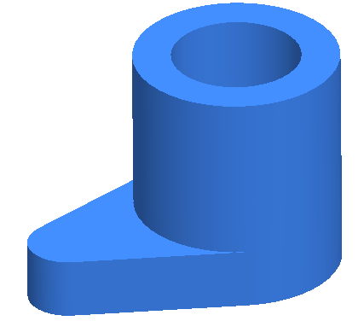

Slide 4
P15-2 组合体的形成及投影(补画视图中漏画的图线)。

Slide 5

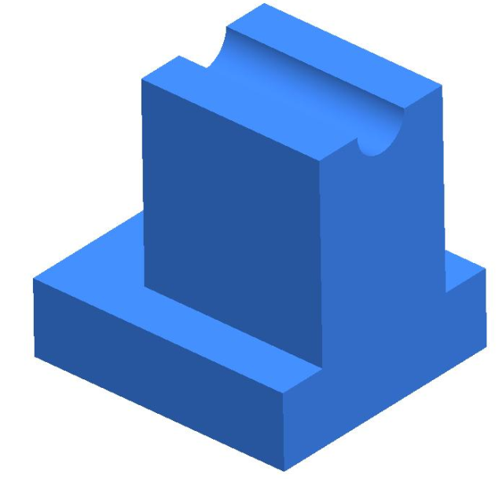

Slide 6
P15-3 组合体的形成及投影(补画视图中漏画的图线)。

Slide 7
P15-4 组合体的形成及投影(补画视图中漏画的图线)。

Slide 8
P15-5 组合体的形成及投影(补画视图中漏画的图线)。

Slide 9
P16-1 已知组合体由三部分构成,分别补画出每一部分的三视图。

Slide 10
P16-2 参照立体图，画出物体的三视图（物体左右对称，孔为通孔，尺寸数值按1:1直接从立体图中量取）。

Slide 11
P16-3 参照立体图，画出物体的三视图（物体左右对称，尺寸数值按1:1直接从立体图中量取）。

Slide 12
P17-1 已知主、俯视图，选择正确的左视图。

Slide 13
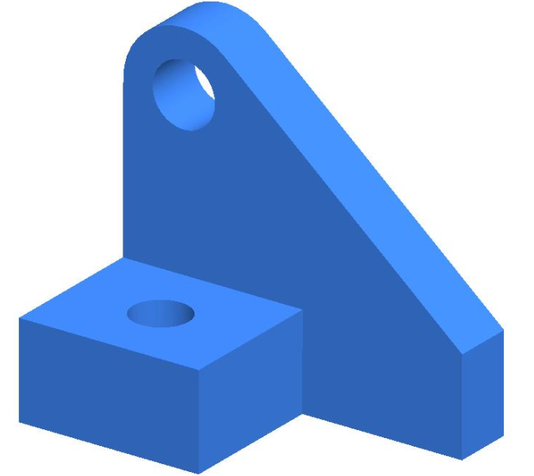

Slide 14
P17-2 已知主、俯视图，选择正确的左视图。

Slide 15

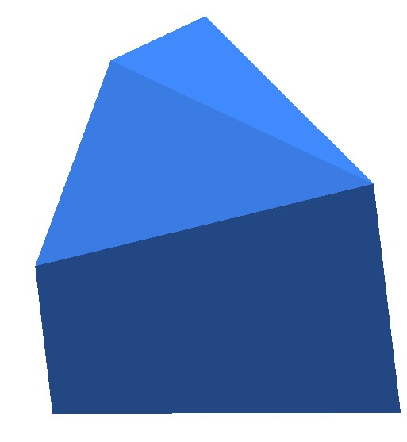

Slide 16
P17-3 已知主、俯视图，选择正确的左视图。

Slide 17
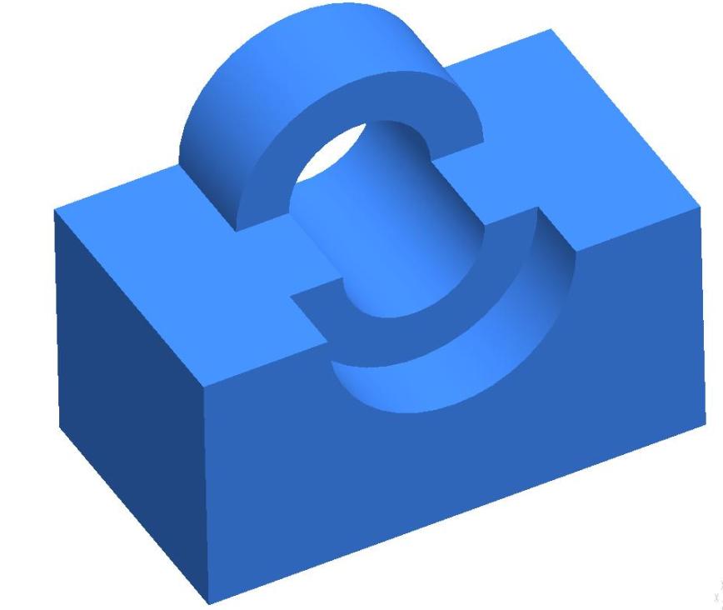

Slide 18
P17-4 已知主、俯视图，选择正确的左视图。

Slide 19


Slide 20

P17-5 已知俯视图，选择正确的主视图。

Slide 21

P17-6 已知主、左视图，选择正确的俯视图。

Slide 22
P18-1 求作俯视图。

Slide 23
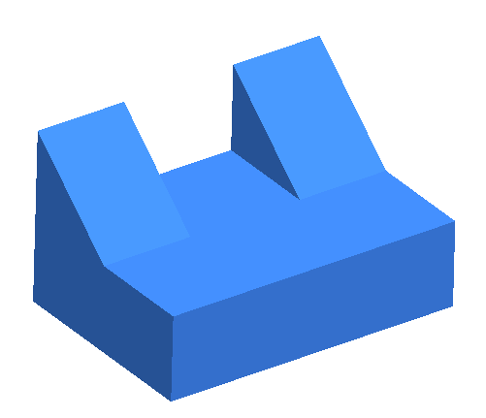

Slide 24
P18-2 求作左视图。

Slide 25


Slide 26
P18-3 求作左视图。

Slide 27
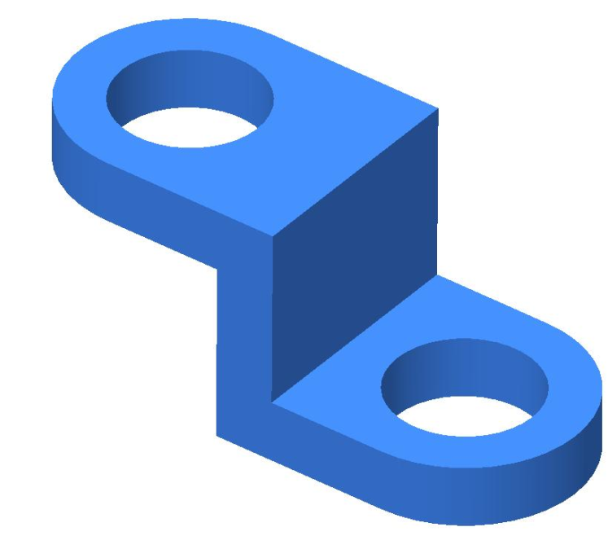

Slide 28
P18-4 求作主视图。

Slide 29
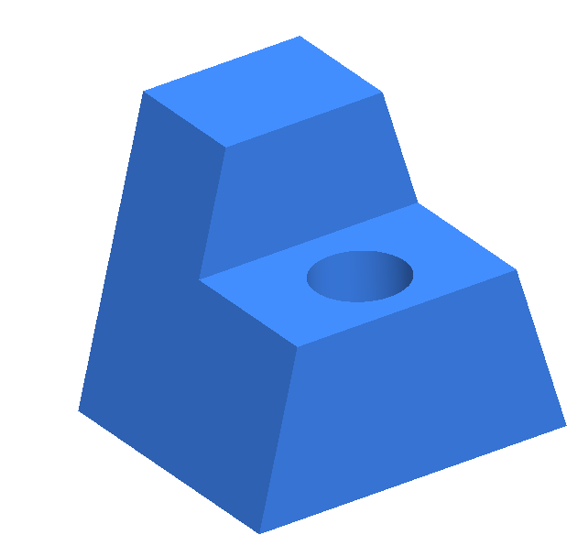

Slide 30
P18-5 求作俯视图。

Slide 31
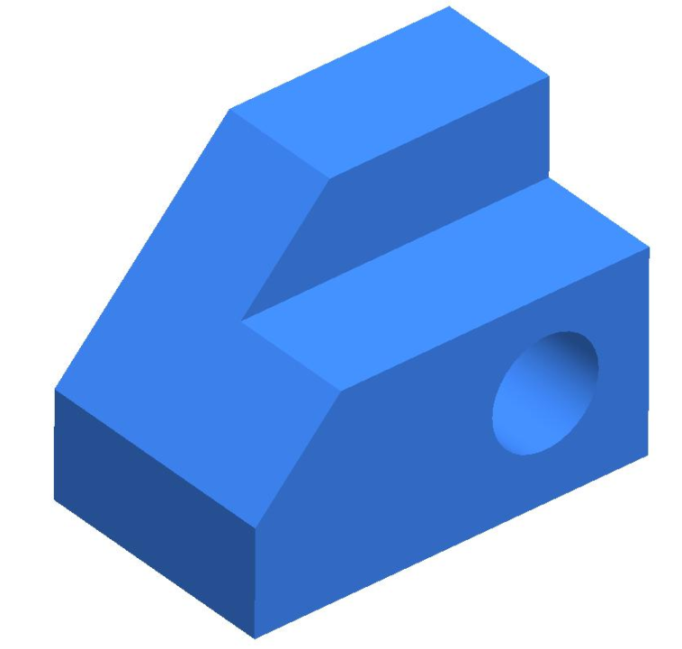

Slide 32
P18-6 求作左视图。

Slide 33


Slide 34
P19-1 求作左视图。

Slide 35
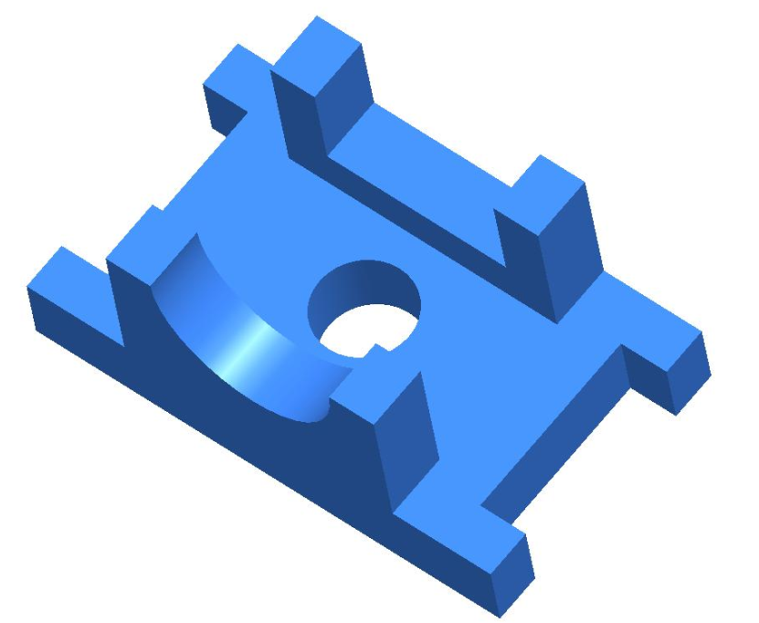

Slide 36
P19-2 求作左视图。

Slide 37


Slide 38
P19-3 求作主视图。

Slide 39
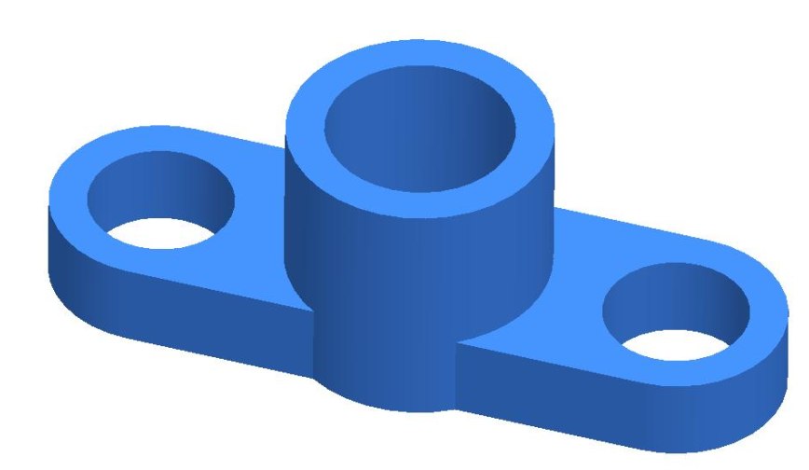

Slide 40
P19-4 求作主视图。

Slide 41
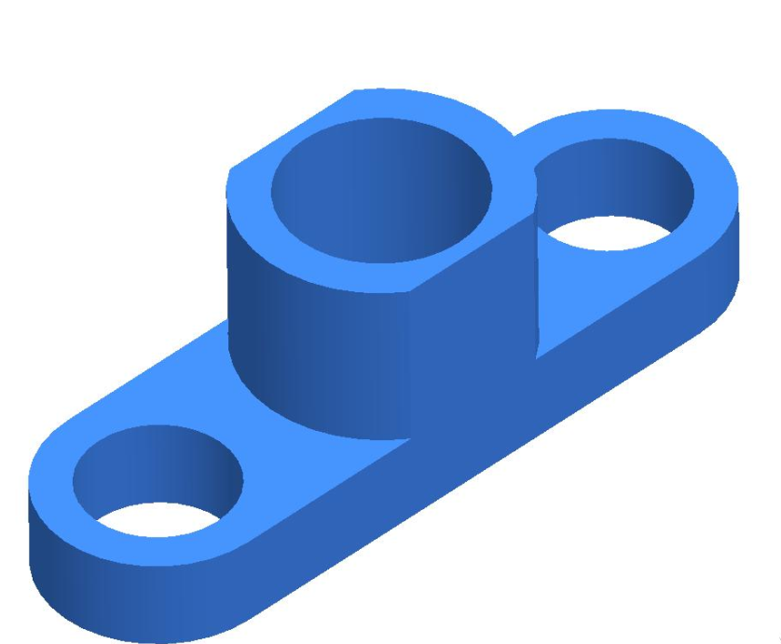

Slide 42
P19-5 求作左视图。

Slide 43
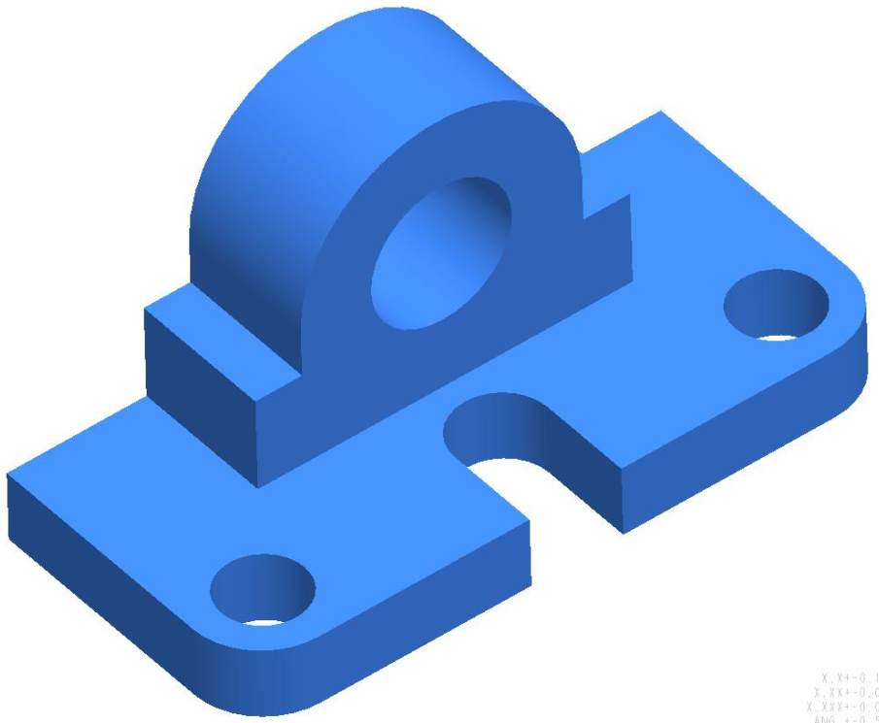

Slide 44
P19-6 求作左视图。

Slide 45
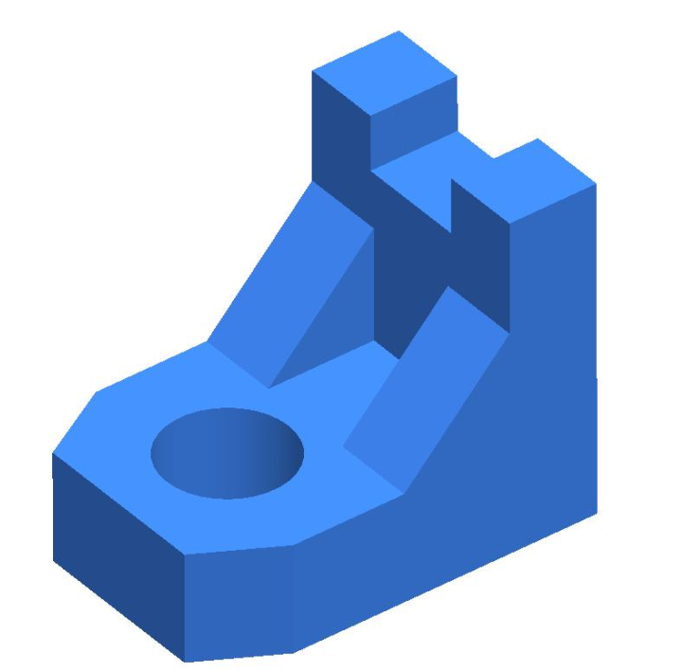

Slide 46
P20-1 求作左视图。

Slide 47
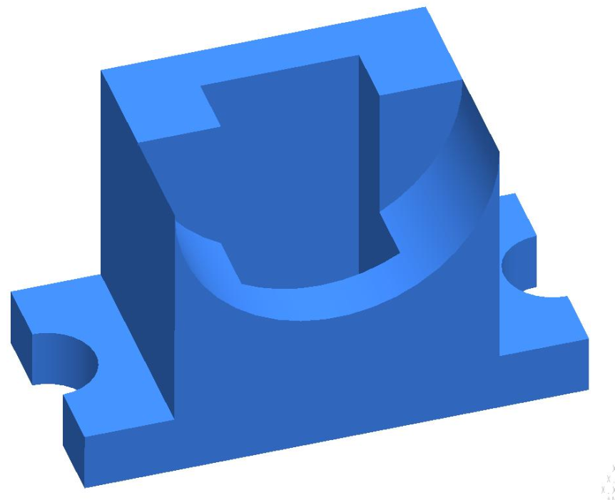

Slide 48
P20-2 求作主视图。

Slide 49


Slide 50
P20-3 求作左视图。

Slide 51
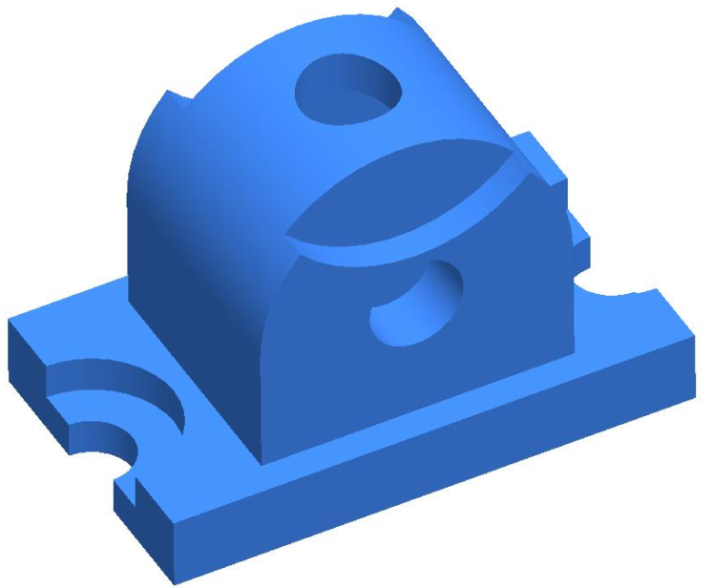
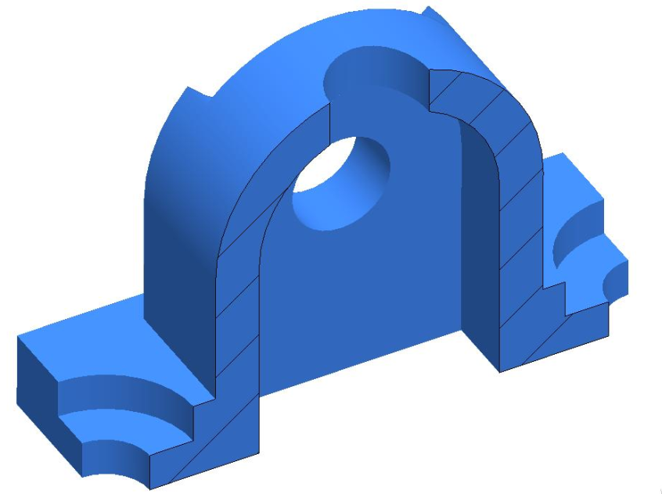

Slide 52
P20-4 求作左视图。

Slide 53
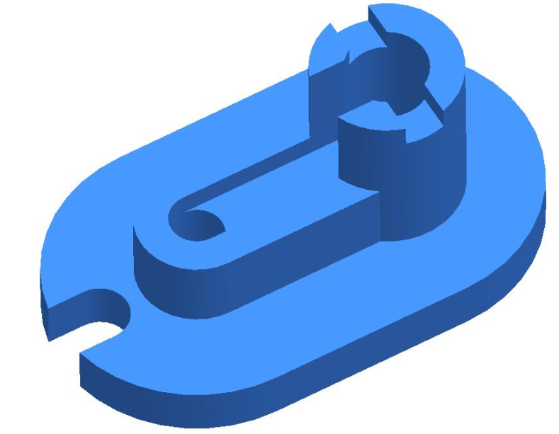
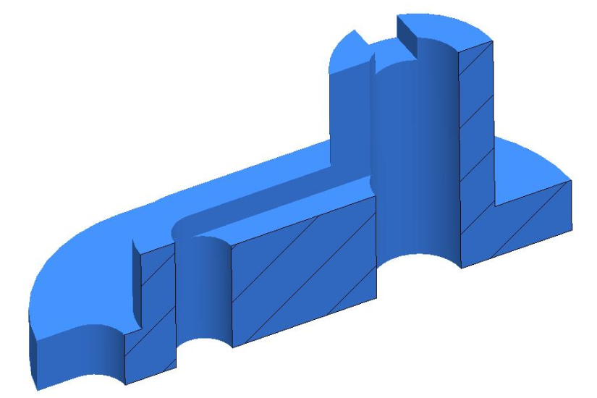

Slide 54

P21-1 组合体的尺寸标注(尺寸数值按1:1直接从图中量取)。

Slide 55
P21-2 组合体的尺寸标注(尺寸数值按1:1直接从图中量取)。

Slide 56
P21-3 组合体的尺寸标注(尺寸数值按1:1直接从图中量取)。

Slide 57
P21-4 组合体的尺寸标注(尺寸数值按1:1直接从图中量取)。

Slide 58
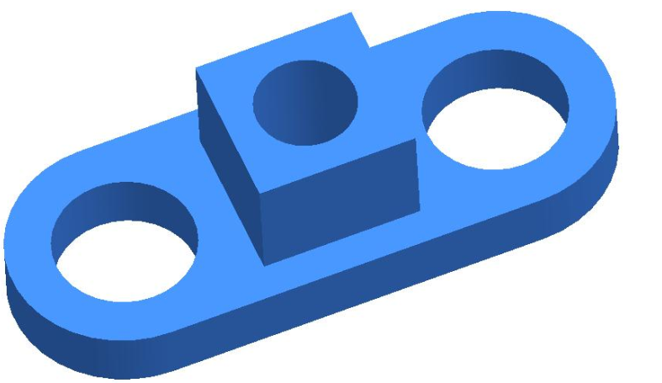

Slide 59
P21-5 组合体的尺寸标注(尺寸数值按1:1直接从图中量取)。

Slide 60
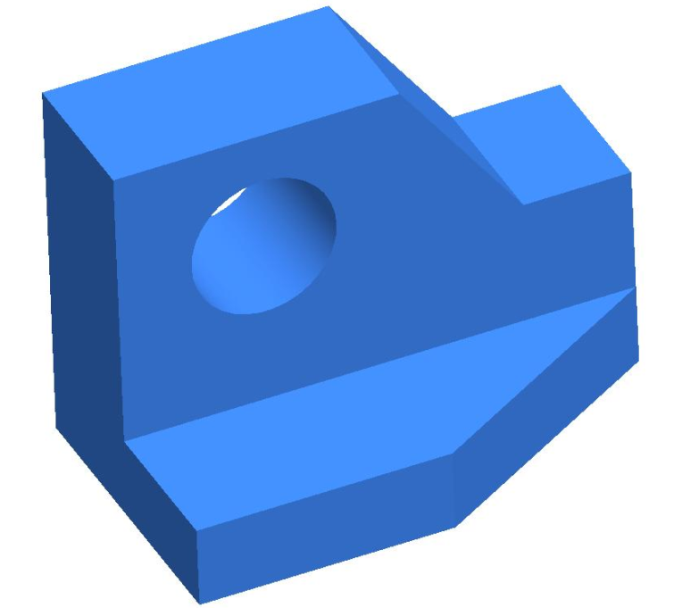

Slide 61
P21-6 组合体的尺寸标注(尺寸数值按1:1直接从图中量取)。

Slide 62
